Slide 1
Benchmark Green IT

Slide 2
Ce qui reviens souvent
Green IT : définition, enjeux, exemples et bonnes pratiques
La couleur verte (feuille nature) ainsi que le gris (informatique etc)
Très simple sans fioriture superficielle (sobre)

Slide 3
Chiffres parlant :
  5% de la pollution à effet de serre pour l’ensemble de la pollution numérique (pour la France)
Information qui revient
  La consommation d’objets numérique plus que la consommation internet tout cours.

Slide 4
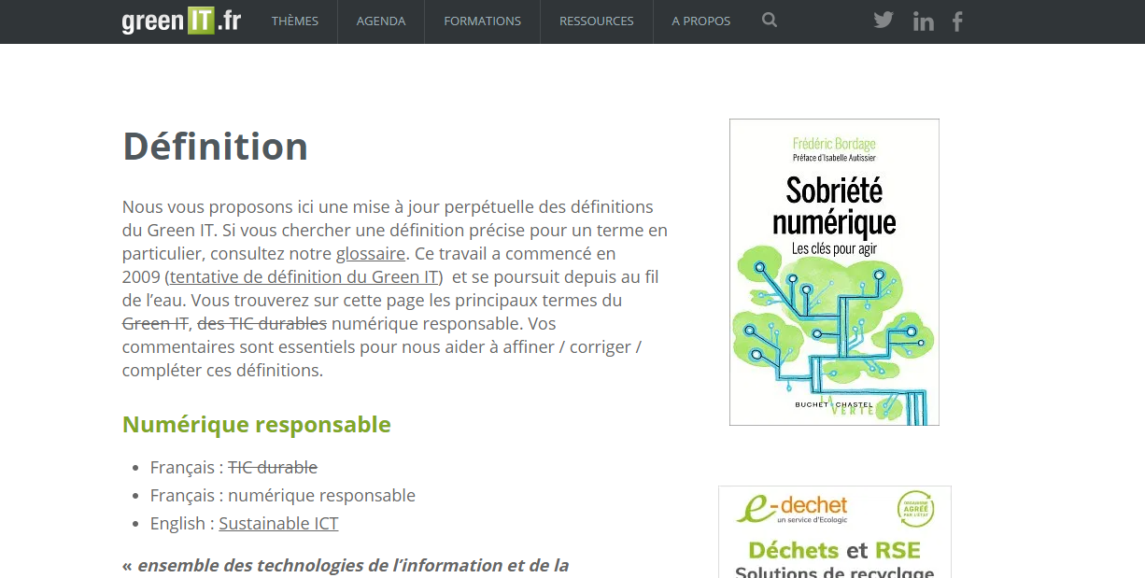
https://www.greenit.fr/

Slide 5

http://www.itess.fr/green-it.html

Slide 6
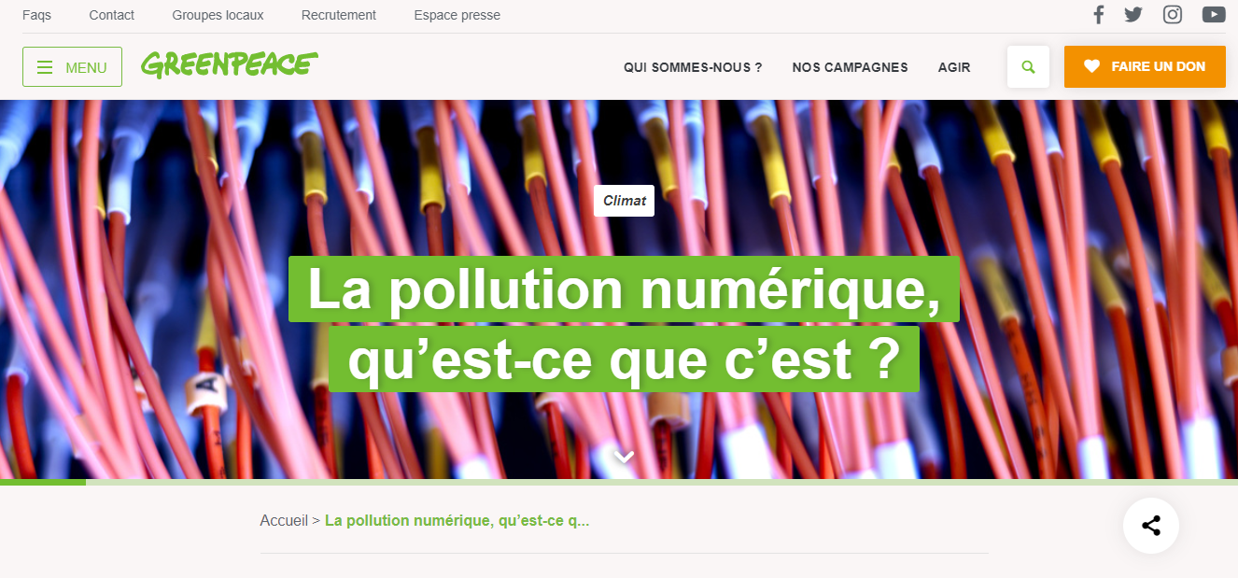
https://www.greenpeace.fr/

Slide 7
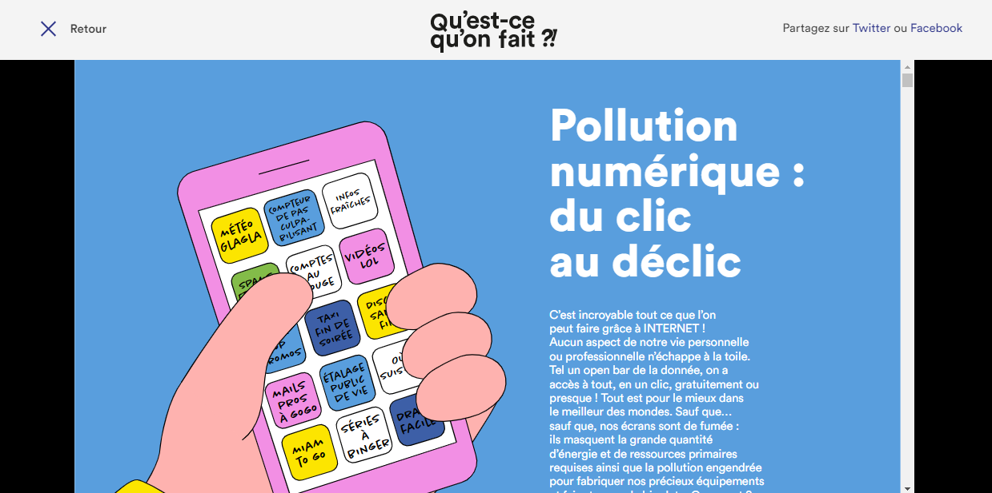
https://www.qqf.fr/

Slide 8

https://chickadeeblue.com/

